Slide 1
TREINAMENTO Apache maven
Indra Software Labs Brasil
DIA 2 – PROJETOS E CONCEITOS BÁSICOS
19 DE JULHO DE 2016

Slide 2
Índice
01 Iniciando com um projeto básico
Criação de um projeto Java básico
Compilação do projeto
02 Conceitos básicos
Modelo de Objetos do Projeto (POM)
Coordenadas
Estrutura de arquivos
Controle de dependências
Introdução a Plugins
03 Evoluindo o projeto básico para um projeto web
Dependências
Jetty Plugin

Slide 3
revisando
TREINAMENTO MAVEN
O QUE FOI VISTO ATÉ AGORA?
Maven é uma ferramenta de gerenciamento e compreenção de projetos Java
Não é só construção de aplicação
Não é só controle de dependência
Não é só um Apache Ant que controla dependência
Faz muito mais:
Execução de testes automatizados
Geração de relatórios
Documentação de projetos
Implantações de projetos
Baseia-se no conceito de “convenção sobre configuração”

Slide 4

INICIANDO COM UM PROJETO BÁSICO
TREINAMENTO MAVEN

Slide 5
Ciclo de vida do maven
compile – compila o código fonte do projeto
test – executa os testes unitários do código compilado, usando uma ferramenta de testes unitários, como o junit.
package – empacota o código compilado de acordo com o empacotamento escolhido, por exemplo, em JAR.
integration-test – processa e faz o deploy do pacote em um ambiente onde os testes de integração podem ser rodados.
install – instala o pacote no repositório local, para ser usado como dependência de outros projetos locais
deploy – feito em ambiente de integração ou de release, copia o pacote final para um repositório remoto para ser compartilhado entre desenvolvedores e projetos

Slide 6
Modelo de objetos do projeto
TREINAMENTO MAVEN
POM
Arquivo XML (pom.xml)
Unidade básica de um projeto Maven
Contém todas as informações necessárias para entender o projeto
Quem?
O que?
Onde?
Como?
Quando?
Segue o conceito de convenção sobre configuração
O que não está descrito segue um padrão pré-estabelecido
É declarativo
Notes:
mvn archetype:generate -DgroupId=com.mycompany.app -DartifactId=my-app -DarchetypeArtifactId=maven-archetype-quickstart -DinteractiveMode=false

Slide 7
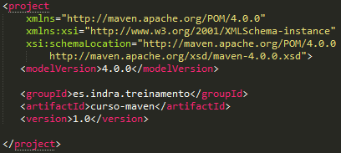
Modelo de objetos do projeto
TREINAMENTO MAVEN
POM

Slide 8
COORDENADAS – VERSÃO SIMPLIFICADAS
TREINAMENTO MAVEN
groupId:artifactId:version
groupId:
Categorização do projeto em relação à organização ou macro-projeto
artifactId:
Nome pelo qual o projeto é conhecido
version:
Versão do projeto

Slide 9
COORDENADAS – VERSÃO COMPLETA
TREINAMENTO MAVEN
groupId:artifactId[:packaging][:scope]:version
groupId:
Categorização do projeto em relação à organização ou macro-projeto
artifactId:
Nome pelo qual o projeto é conhecido
version:
Versão do projeto
packaging:
Definição do tipo de artefato gerado pelo projeto
Opcional. Padrão: jar
classifier:
Permite que artefatos com conteúdo distintos mas gerados a partir do mesmo POM.xml possam ser diferenciados
Opcional. Ex: sources, javadoc, ejb-client

Slide 10
Estrutura padrão de diretórios
TREINAMENTO MAVEN
src/main/java | códigos fonte da aplicação
src/main/resources | arquivos de recursos da aplicação
src/main/resources-filtered | arquivos de recursos da aplicação que devem ser filtrados
src/main/filters | arquivos de filtros para a aplicação
src/main/webapp | arquivos fonte de aplicações web
src/test/java | códigos fonte de teste
src/test/resources | arquivos de recursos de teste
src/test/resources-filtered | arquivos de recursos de teste que devem ser filtrados
src/test/filters | arquivos de filtros para testes
src/it | testes de integração
src/assembly | descritores de montagem
src/site | arquivos para criação de site do projeto
LICENSE.txt | licença de uso do projeto
NOTICE.txt | informações exigidas por bibliotecas usadas no projeto
README.txt | arquivo de README do projeto
Notes:
https://maven.apache.org/plugins/maven-resources-plugin/examples/filter.html

Slide 11
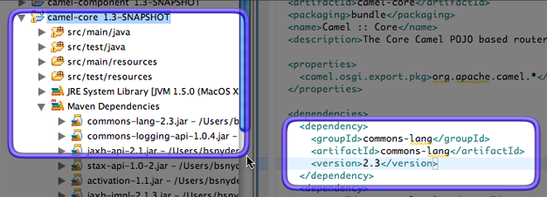
CONTROLE DE DEPENDÊNCIAS
TREINAMENTO MAVEN
Dependências listadas no POM são armazenadas fora do projeto e incluídas na aplicação durante construção
Dependências das dependências também são incluídas automaticamente (dependências transitivas)
Apenas dependências diretas precisam ser descritas no POM
Maven gerencia uma árvore de dependências evitando problemas como Jarmageddon e Jar Hell
Notes:
Jarmageddon: árvore de dependências muito grande podendo haver conflitos entre versões de dependências de dependências.
Jar Hell: dependências em um sistema não são equivalentes com as usadas em desenvolvimento.
- Arquivos JAR com nomes iguais em versões diferentes (ojdbc6.jar)
- Arquivo JAR nomeado com versão diferentes (nomear a versão 12.0.1.3 como ojdbc7-12.1.0.2.jar)

Slide 12
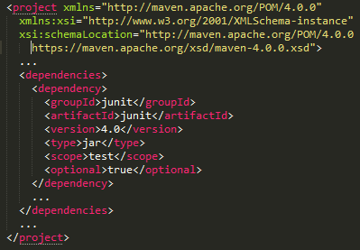
CONTROLE DE DEPENDÊNCIAS
TREINAMENTO MAVEN
Dependências são declaradas no POM fornecendo uma série de informações que permitem ao Maven localizar e gerenciar essas dependências
groupId, artifactId, version e classifier: correspondem aos atributos de coordenada da dependência

Slide 13
CONTROLE DE DEPENDÊNCIAS
TREINAMENTO MAVEN
type: corresponde ao package da dependência
Tipo de artefato da dependência que se deseja usar
systemPath: caminho para JAR da dependência
Somente é usado quando o escopo da dependência for system.
Em qualquer outro escopo build falha se for incluído
Caminho deve ser absoluto e build se caminho estiver incorreto
Recomendado usar uma propriedade para especificar (${java.home}/lib)
optional: indica para outros projetos que uma dependência não será necessária quando este projeto for usado como dependência

Slide 14
CONTROLE DE DEPENDÊNCIAS
TREINAMENTO MAVEN
scope: refere-se a classpath onde a dependência deve estar
compile:
Escopo padrão.
Compila as dependências em todos os escopos
Propaga as dependências para projetos dependentes
provided:
Indica que dependência será fornecida pela JDK ou container em runtime
Disponível nos classpath de compilação e testes.
Não é transitiva
runtime:
Indica que a dependência não é necessária para compilação.
Disponível nos classpath de runtime e testes
test:
Indica que dependência não é necessária para o uso normal do software
system:
Similar a provided mas você deve indicar explicitamente o caminho do JAR

Slide 15
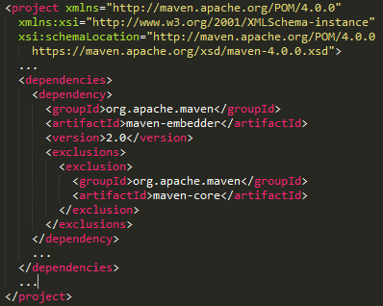
EXCLUSÕES DE DEPENDÊNCIAS
TREINAMENTO MAVEN
Informa explicitamente ao Maven que o projeto não deve incluir uma dependência transitiva (dependência de uma dependência)
Pode ser usado wildcard (*) para excluir todas as dependências transitivas de uma dependência

Slide 16
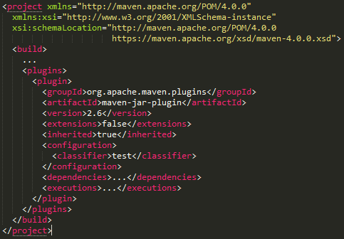
PLUGINS
TREINAMENTO MAVEN
Adicionam funcionalidades ao Maven
Muito utilizados na construção da aplicação
Além das coordenadas padrão (groupId:artifactId:version) contém elementos para configuração ou adicionar interatividade

Slide 17
PLUGINS
TREINAMENTO MAVEN
extensions: define se extensões devem ser carregadas
Valor boleano: true ou false
Extensões serão vistas mais a frente neste treinamento
inherited: configurações devem ser utilizadas em projetos filhos?
Valor boleano: true ou false
Padrão é true
configuration: valores para configuração de um plugin
Atributos de configuração são específicos de cada plugin
Valores de configuração não são obrigatórios para o POM mas um determinado plugin pode exigir essa obrigatoriedade para funcionar
dependencies: utilizado para alterar a lista de dependências padrão de um determinado plugin
executions: define em que fase da construção da aplicação uma determinada ação do plugin deverá ser executada

Slide 18
Evoluindo o projeto básico para um projeto web
TREINAMENTO MAVEN

Slide 19
Antonio Fernando Amorim
Serviços Globais de Produção / Mercado Telecom afamorim@indracompany.com ISL Salvador
Av Tancredo Neves, Liz empresarial Segundo Andar
Iguatemi Salvador – BA
T +55 11 3025 1133 www.indracompany.com

